Slide 1


«СОВРЕМЕННАЯ МЕДИЦИНА И ПРАВОСЛАВИЕ – ЧТО МОЖНО, ЧТО НЕЛЬЗЯ?»

Slide 2
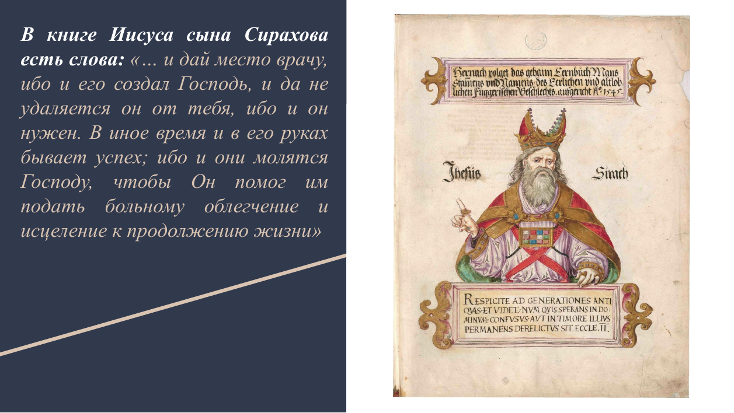

Slide 3


Slide 4
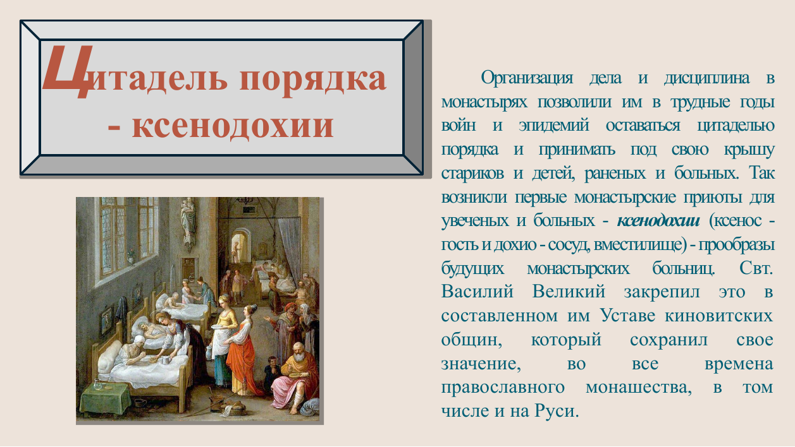

Slide 5
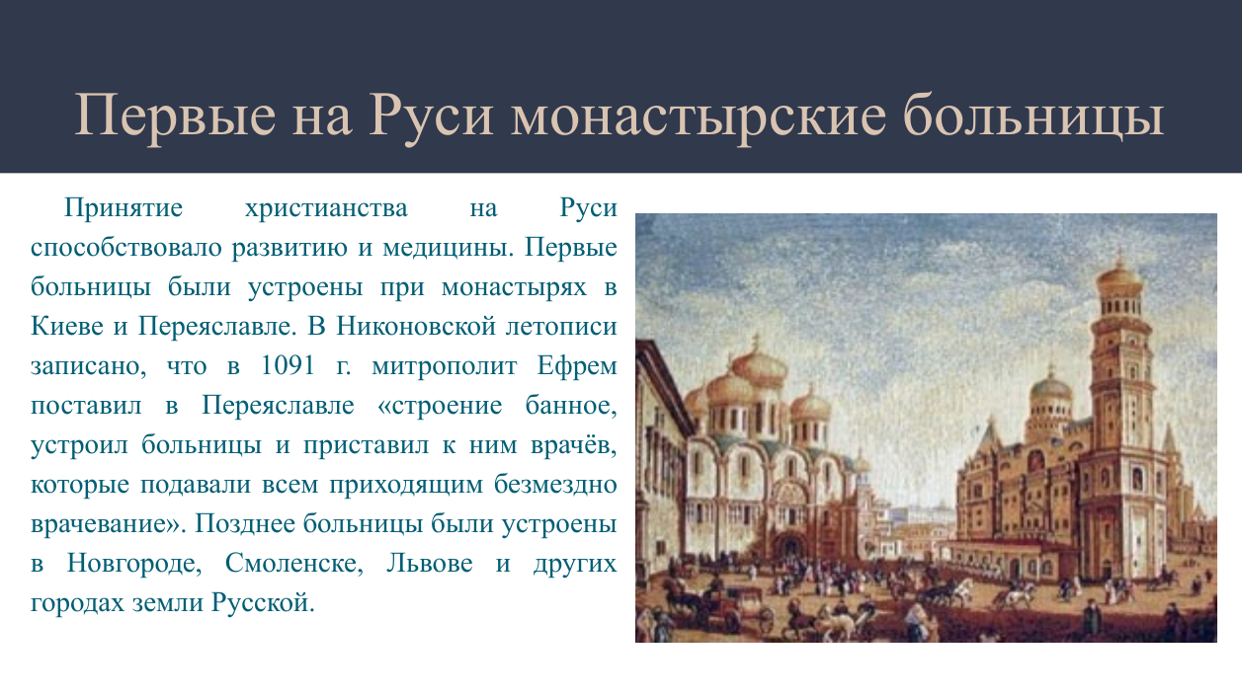

Slide 6


Slide 7
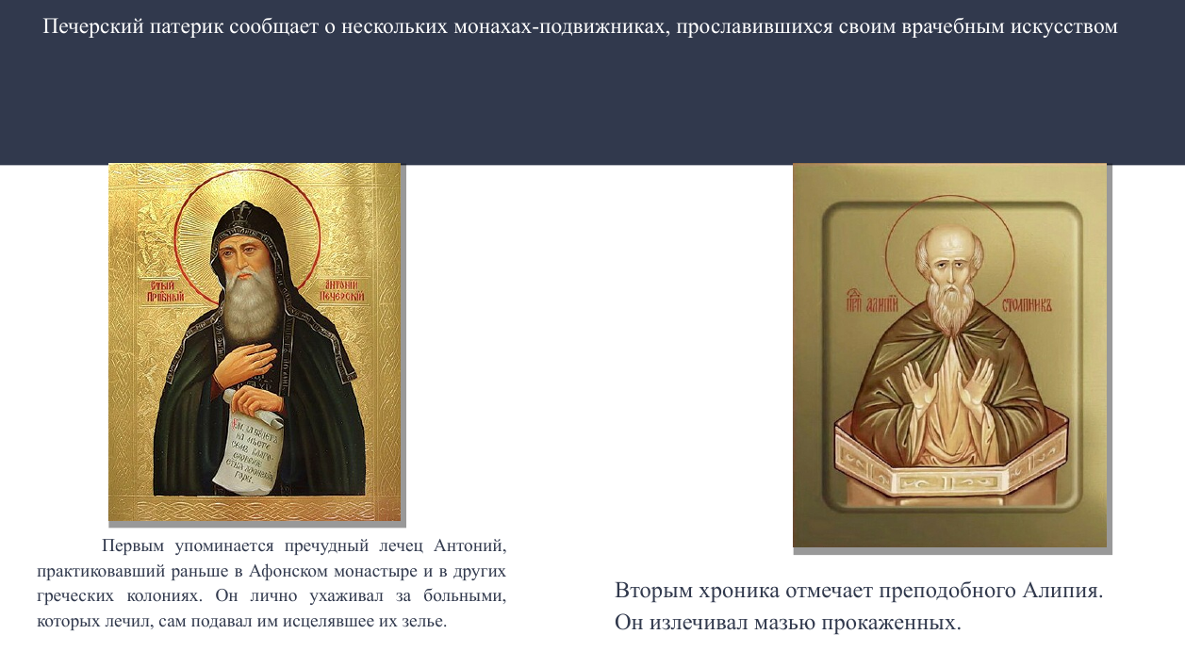

Slide 8
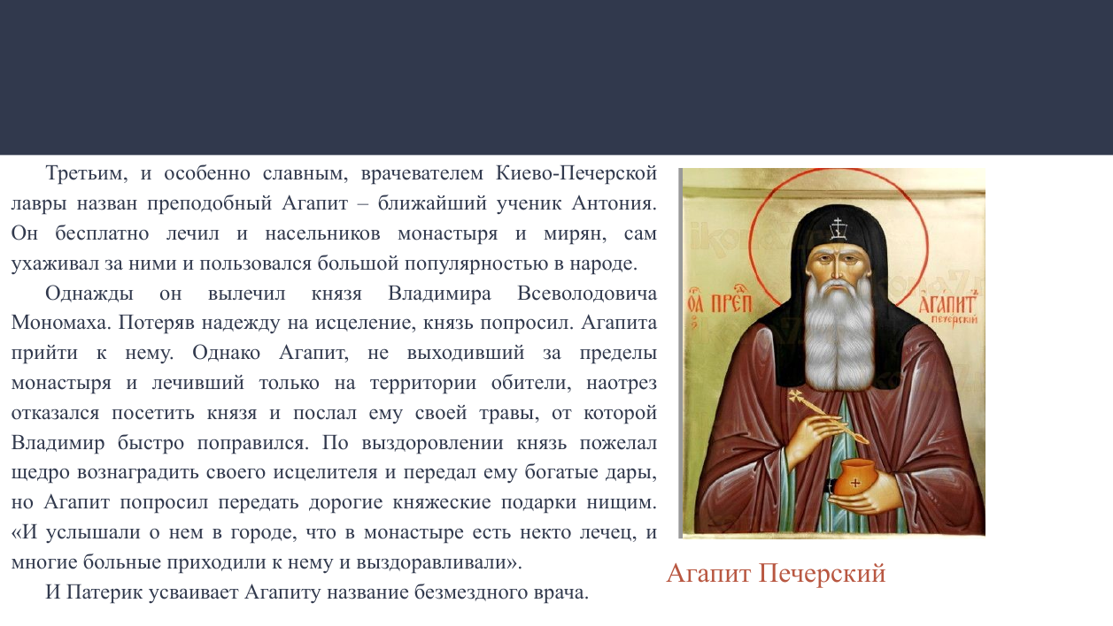

Slide 9
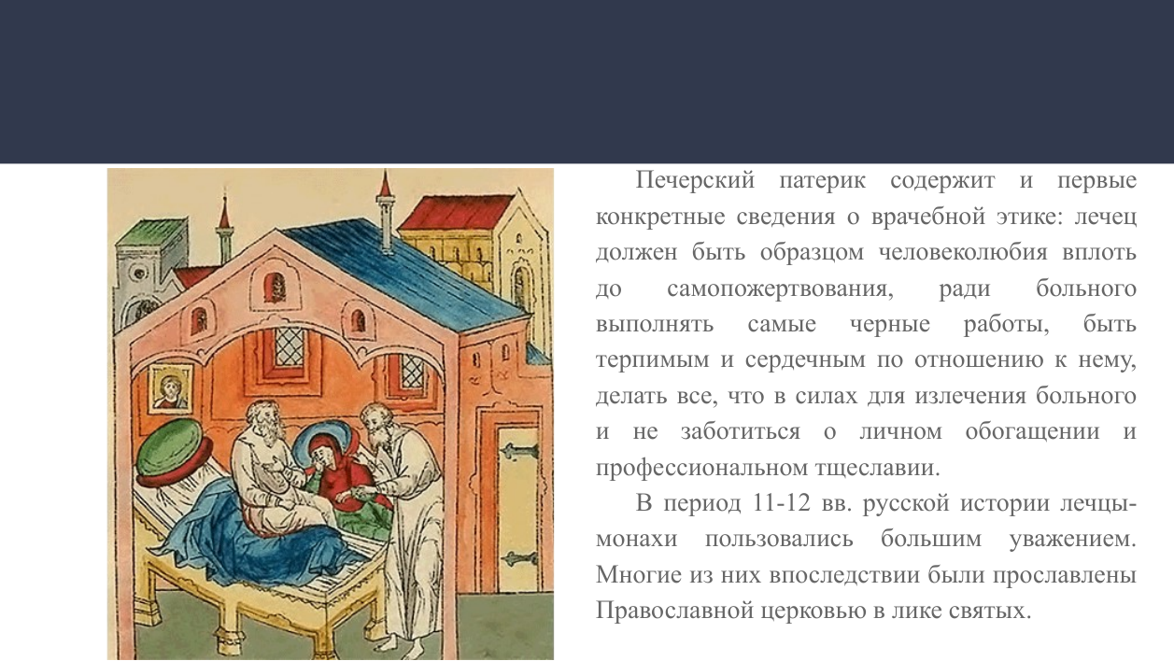

Slide 10
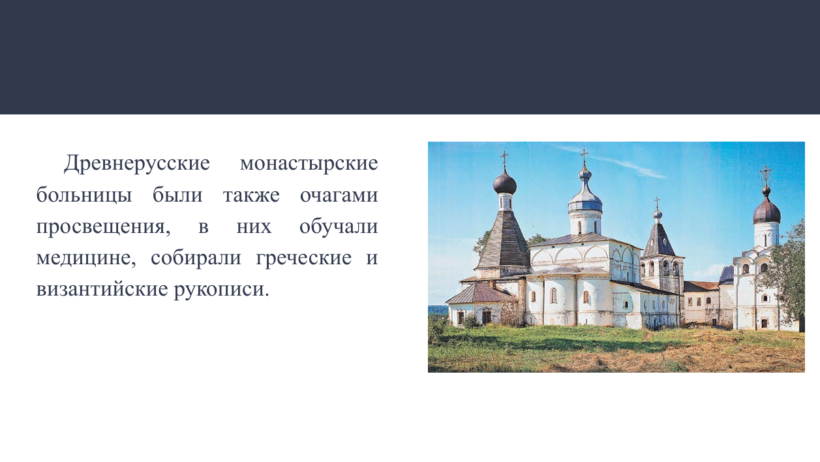

Slide 11
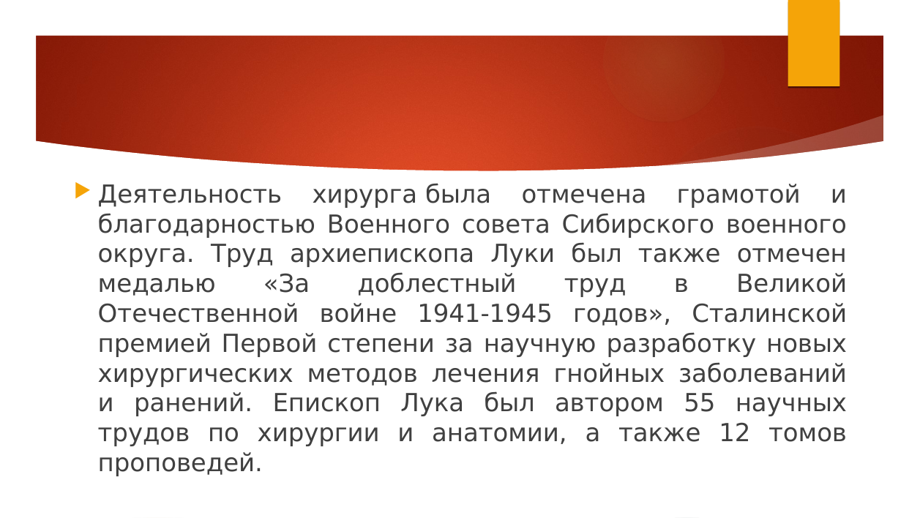

Slide 12


Slide 13
